Slide 1
Отдел надзора в области карантина растений, качества и безопасности зерна и семеноводства по Пензенской области
Отдел осуществляет деятельность по трем направлениям:
надзор в сфере карантина растений;
надзор в области качества и безопасности зерна;
надзор в области семеноводства.

Slide 2
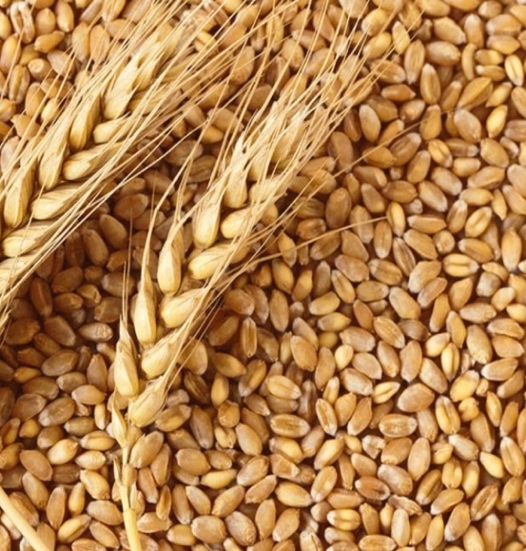
Федеральный государственный контроль (надзор) в области обеспечения качества и безопасности зерна и продуктов переработки зерна
Положение о федеральном государственном контроле (надзоре) в области обеспечения качества и безопасности зерна и продуктов переработки зерна
(утверждено постановлением Правительства РФ от 25 июня 2021 г. №994)

Slide 3
ПРЕДМЕТ
федерального государственного контроля (надзора) в области обеспечения качества и безопасности зерна и продуктов переработки зерна
соблюдение товаропроизводителями требований к обеспечению качества и безопасности зерна (для пищевых и непищевых целей) и продуктов переработки зерна (не для пищевых целей) и связанных с ними требований к процессам производства, хранения, перевозки, реализации и утилизации, предусмотренных законодательством Российской Федерации, при закладке и хранении зерна (для пищевых и непищевых целей) в составе государственного резерва, транспортировке, ввозе зерна и продуктов переработки зерна (для пищевых и непищевых целей) в Российскую Федерацию, при вывозе зерна и продуктов переработки зерна (для пищевых и непищевых целей) из Российской Федерации (в части соблюдения обязательных требований, предъявляемых к зерну и продуктам переработки зерна при осуществлении экспортных операций),
а также соблюдение требований, установленных техническими регламентами, или обязательных требований, подлежащих применению до дня вступления в силу технических регламентов в соответствии с Федеральным законом "О техническом регулировании"

Slide 4
Объекты
федерального государственного контроля(надзора) в области обеспечения качества и безопасности зерна и продуктов переработки зерна
- деятельность контролируемых лиц, осуществляющих производство, хранение, перевозку, реализацию зерна, а также его закладку, хранение и транспортировку в составе государственного резерва
- виды продукции по перечню согласно приложению к Положению

Slide 5
КАТЕГОРИИ РИСКОВ,
к которым могут быть отнесены объекты государственного контроля (надзора) :
ВЫСОКИЙ РИСК деятельность ЮЛ и (или) ИП, которым на праве собственности или по договору аренды принадлежат объекты недвижимости (в том числе зернохранилища: напольные (зерносклады), закромные (бункерные), силосные, элеваторы), предназначенные для единовременного хранения зерна мощностью, превышающей 100 тыс. тонн
в отношении объекта контроля, которому присвоена высокая категория риска – КНМ проводится 1 раз в 2 года в форме выездной проверки или инспекционного визита или выборочного контроля;
СРЕДНИЙ РИСК
деятельность ЮЛ и (или) ИП, которым на праве собственности или по договору аренды принадлежат объекты недвижимости (в том числе зернохранилища: напольные (зерносклады), закромные (бункерные), силосные, элеваторы), предназначенные для единовременного хранения зерна мощностью, превышающей 100 тыс. тонн
НИЗКИЙ РИСК
деятельность ЮЛ, ИП, не относящаяся к категориям высокого и среднего риска
в отношении объекта контроля, которому присвоена средняя категория риска – КНМ 1 раз в 3 года в форме выездной проверки или документарной проверки или инспекционного визита или выборочного контроля
В отношении объектов контроля, которым присвоена низкая категория риска плановые контрольные (надзорные) мероприятия не проводятся.

Slide 6
ВНЕПЛАНОВЫЕ
контрольные (надзорные) мероприятия
проводятся при наличии оснований, предусмотренных пунктами 1, 3, 4 и 5 части 1 статьи 57 Федерального закона от 31 июля 2020 г. № 248-ФЗ «О государственном контроле (надзоре) и муниципальном контроле в Российской Федерации»:
- при производстве зерна - в форме внеплановых выездных проверок;
- при хранении зерна - в форме выездных проверок, документарных проверок, инспекционных визитов и выборочного контроля;
- при реализации зерна, а также в случае, если партия зерна и партии продуктов переработки зерна не соответствуют официальным требованиям стран-импортеров, указанным на официальном сайте контрольного органа в сети "Интернет", - в форме документарных проверок и выборочного контроля;
- при перевозках зерна - в форме выездных проверок и инспекционных визитов

Slide 7
ПРОФИЛАКТИЧЕСКИЕ МЕРОПРИЯТИЯ
Профилактический визит
профилактическая беседа по месту осуществления деятельности контролируемого лица либо путем использования видео-конференц-связи
Обобщение правоприменительной практики
подготовка докладов, содержащих результаты обобщения правоприменительной практики
Информирование
размещение сведений, предусмотренных ч. 3 ст. 46 Закона № 248-ФЗ, на официальном сайте РСХН и ТУ в сети «Интернет», в средствах массовой информации, через личные кабинеты контролируемых лиц в государственных информационных системах и в иных формах
Предостережение
При наличии сведений о готовящихся нарушениях или о признаках нарушений обязательных требований и (или) в случае отсутствия подтвержденных данных о том, что нарушение обязательных требований причинило вред (ущерб) охраняемым законом ценностям либо создало угрозу причинения вреда (ущерба) охраняемым законом ценностям
Консультирование
разъяснения по вопросам, связанным с организацией и осуществлением контроля (по телефону, посредством ВКС, на личном приеме, в ходе проведения профилактического мероприятия, контрольного (надзорного) мероприятия

Slide 8
В соответствии с абзацем четвертым части третьей статьи 17.1 Закона РФ от 14 мая 1993 г. N 4973-I «О зерне»
ПРАВИЛА
формирования и ведения реестра юридических лиц и индивидуальных предпринимателей, осуществляющих в качестве предпринимательской деятельности хранение зерна и оказывающих связанные с хранением услуги, в Федеральной государственной информационной системе прослеживаемости зерна и продуктов переработки зерна
Утверждены постановлением Правительства Российской Федерации
от 25 сентября 2021 г. №1612
Постановление вступает в силу c 1 сентября 2022 г. и действует до
1 сентября 2028 г., за исключением пункта 3 настоящего постановления, который вступает в силу с 1 июля 2022 г.

